Slide 1
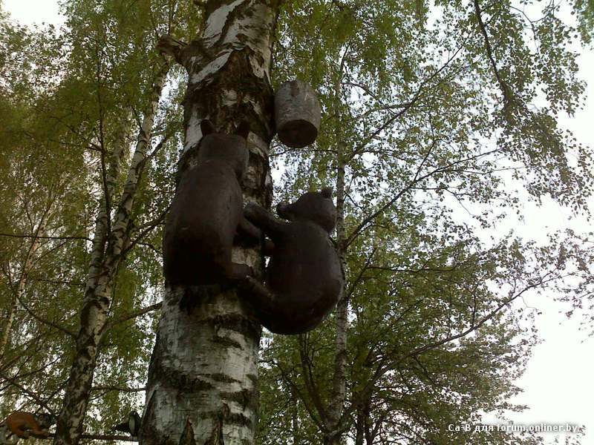

Slide 2
Колебательное движение

Slide 3
Колебания широко представлены как в живой, так и в неживой природе.
Они проявляют себя и в масштабах атома, и в масштабах Вселенной.
·Колебания жизненно необходимы: благодаря им мы слышим, дышим, говорим.
Они же могут стать причиной разрушений и катаклизмов;
Знание о колебаниях необходимы специалистам при сооружении мостов и домов, судов и самолетов, радиотехнической и звуковой аппаратуры и так далее;

Slide 5
Определение колебательного движения:
движение, которое повторяется через определенный промежуток времени

Slide 6
Амплитуда – модуль наибольшего смещения от положения равновесия.[А]=м.
Период – промежуток времени, за которое происходит одно полное колебание.[Т]=с.
Т= t/N
3. Частота - число колебаний за 1с. [ ν]= 1/с
ν=N/t

Slide 8
1.Колебания, которые происходят в колебательной системе за счет внутренних сил после выведения системы из положения равновесия.
2.Колебання, которые происходят в колебательной системе под действием периодических внешних сил.

Slide 9
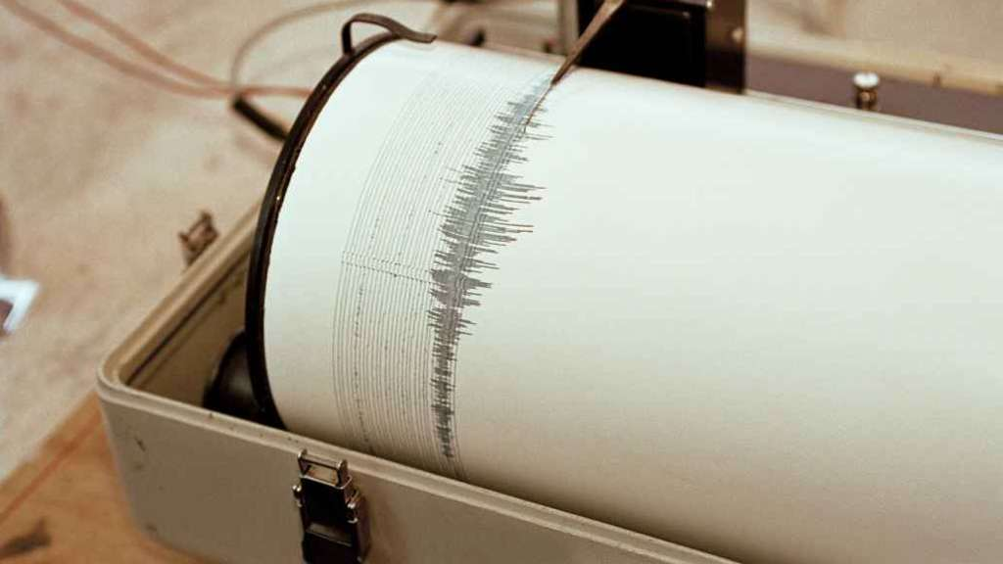
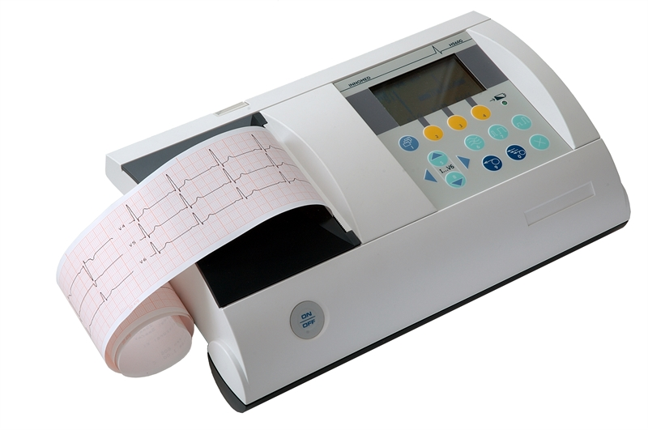

Slide 10
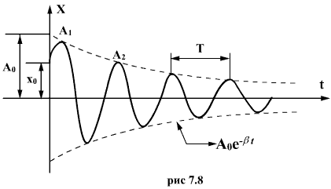
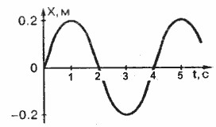

Slide 11
№ 855,
№858,
№860
Стр.48 ОГЭ-2016 №4

Slide 12
Тест 15
Вариант 1 | Вариант 2
1 Б | 1Б
2 В | 2 Б
3 А | 3 В
4 В | 4 В
5 В | 5 А
6 Б | 6 А

Slide 13
Сегодня на уроке
Я научился ….
Мне было интересно ….
Мне было непонятно …
Мне понравилось ….
Мне было трудно ….

Slide 14
Домашнее задание
Параграф 25,26
Упражнение 24 (3,4,6)

Slide 15
Спасибо за внимание и работу на уроке!

